Slide 1
Stavovce - poznávačka

Slide 2
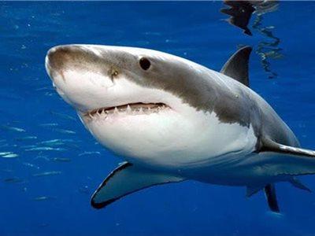
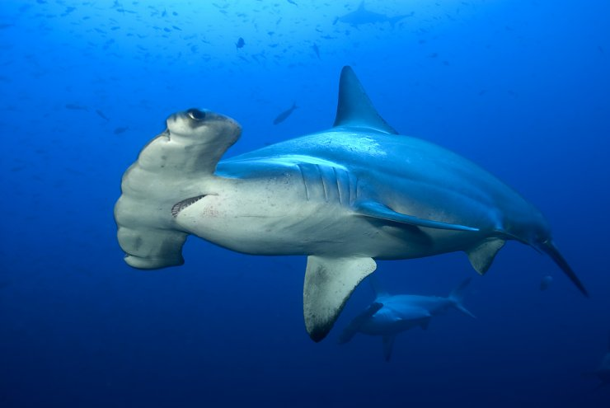
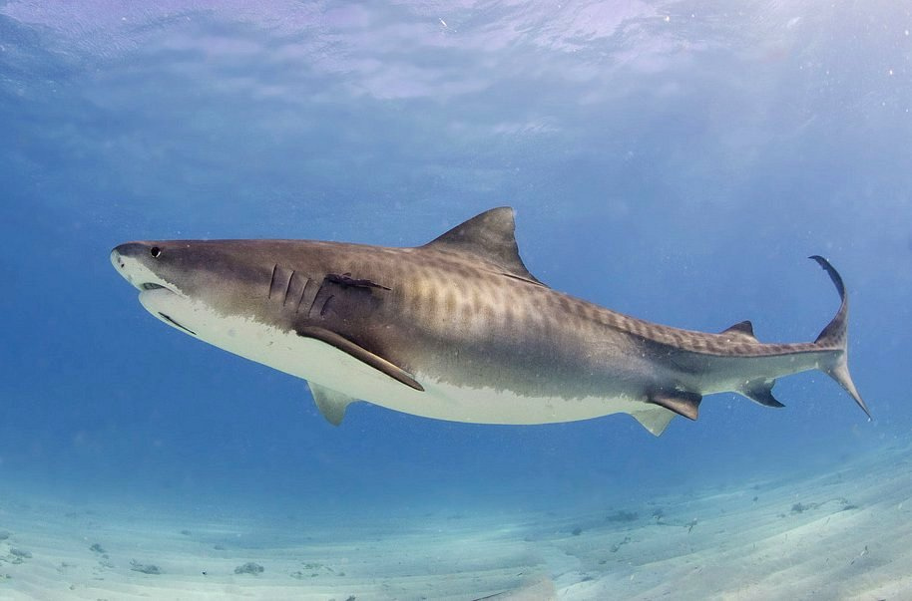
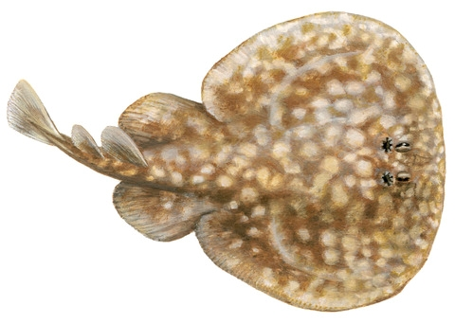
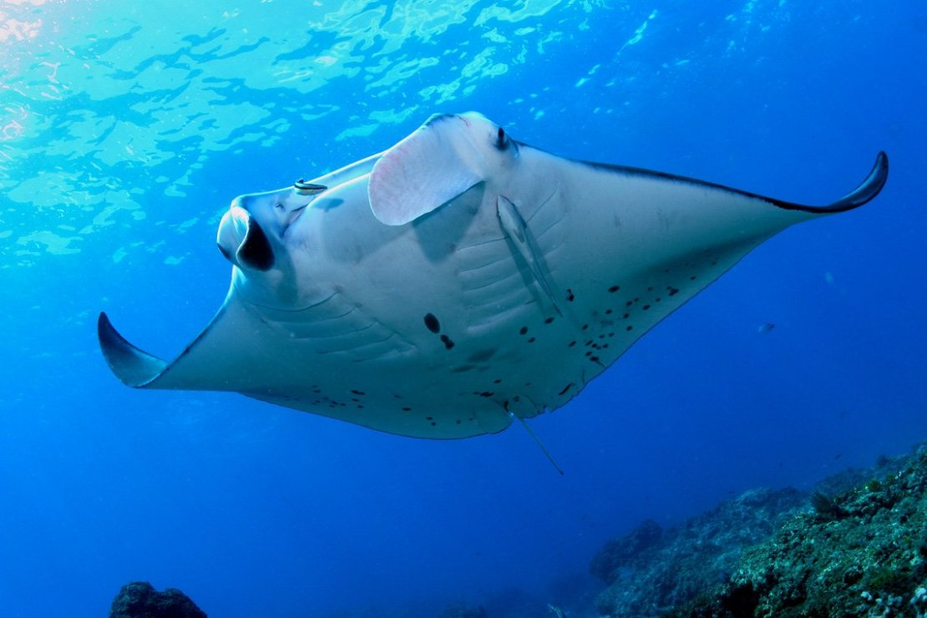
Drsnokožce
žralok modrý
žralok kladivohlavý
žralok tigrí
torpédo mramorované
manta veľká

Slide 3
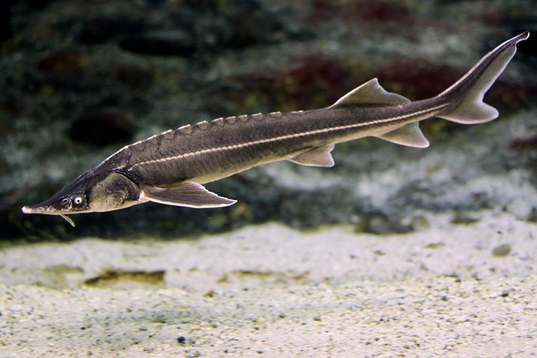
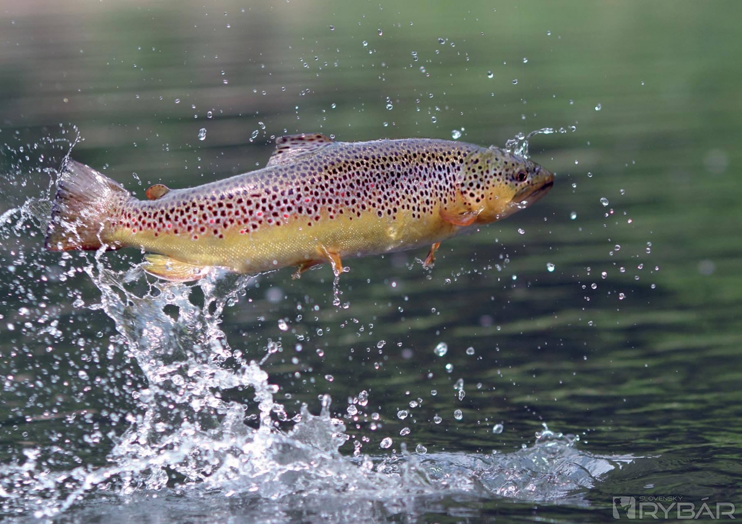
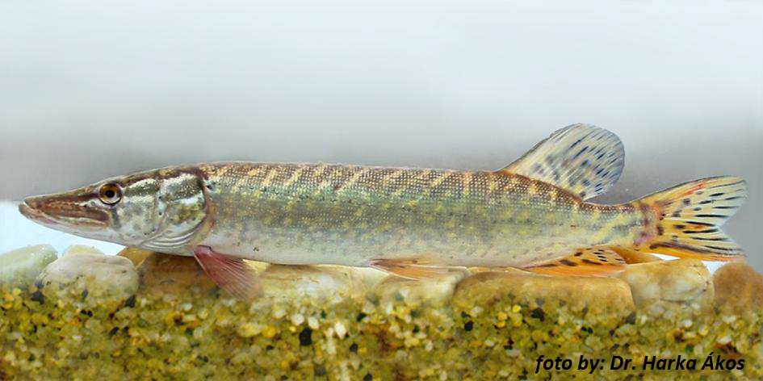
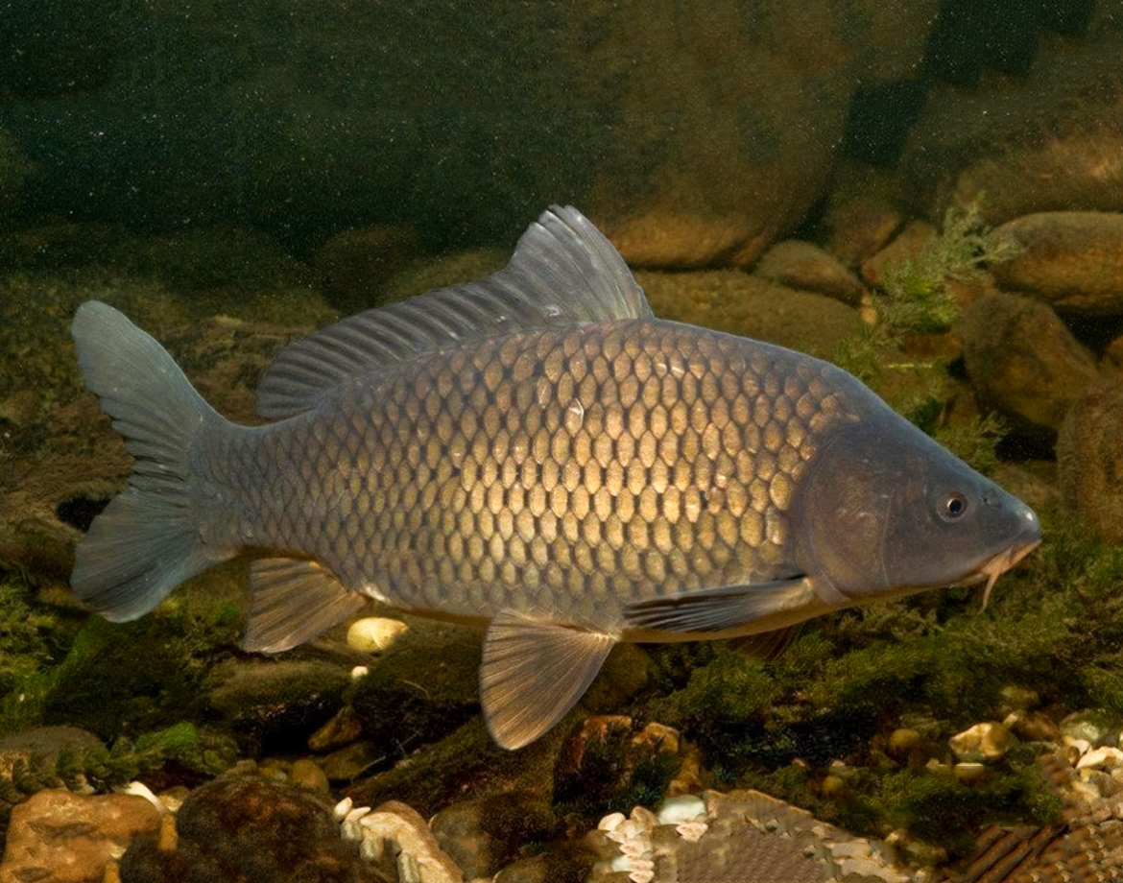
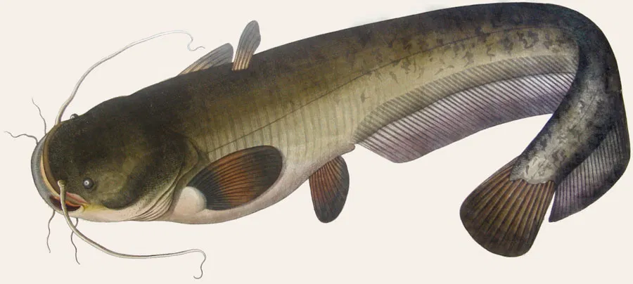
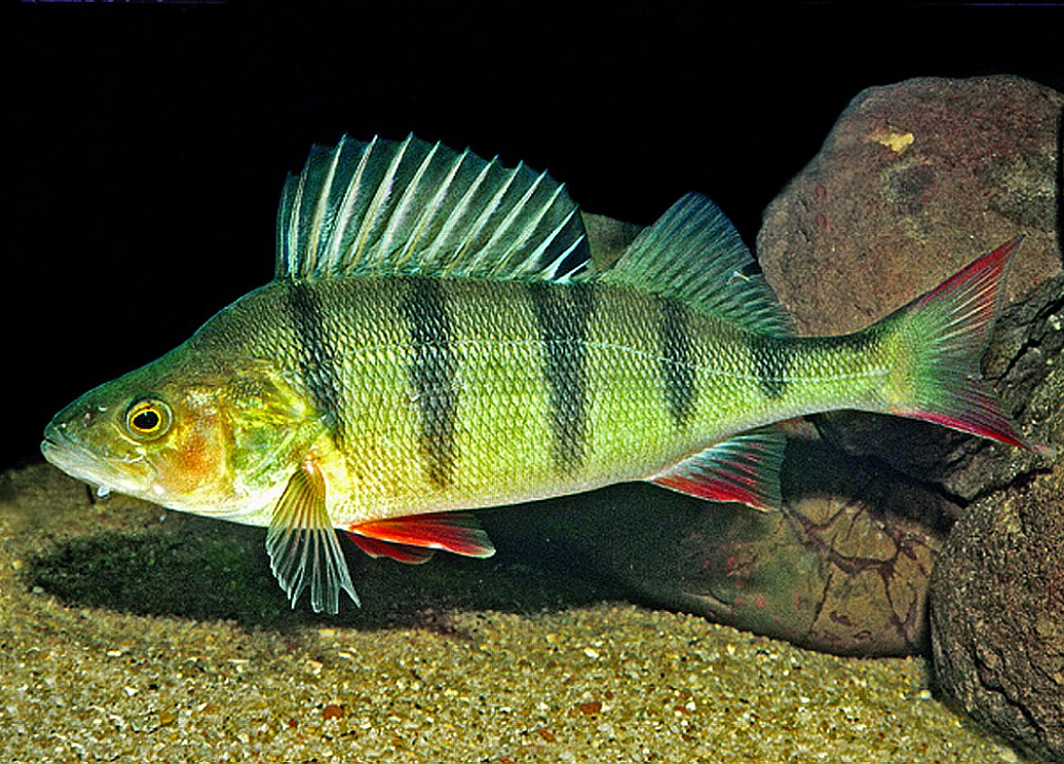
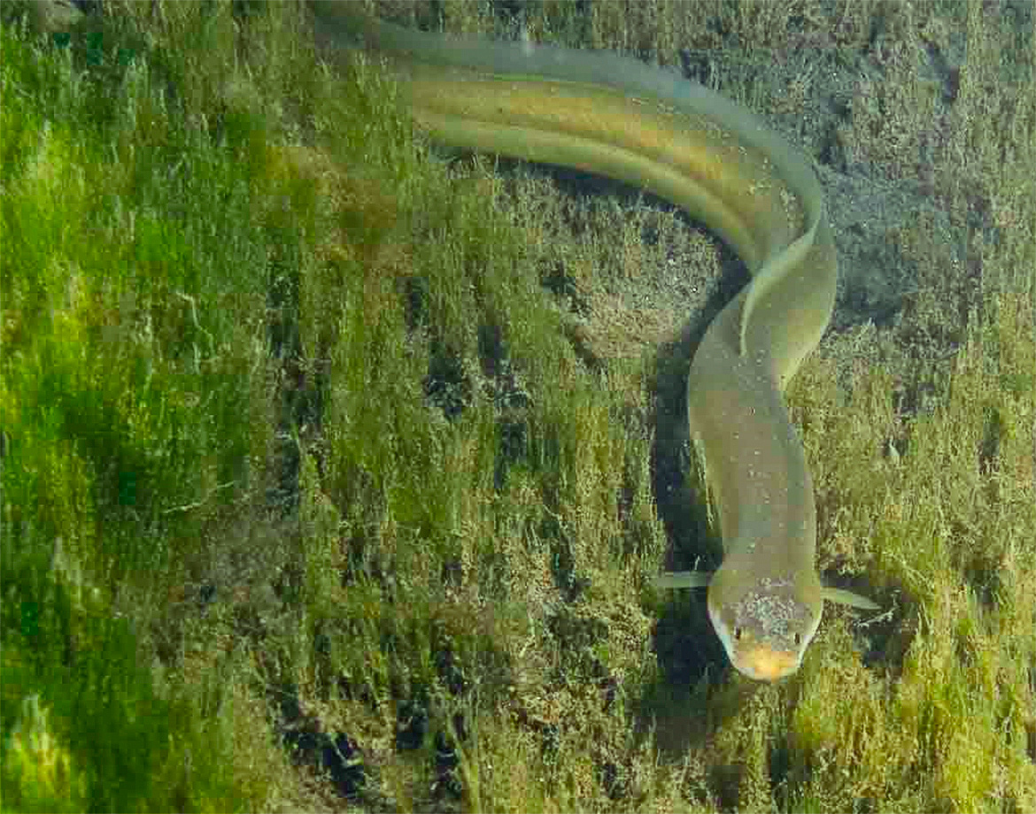
Ryby
jeseter malý
pstruh potočný
šťuka severná
kapor obyčajný
sumec západný
ostriež zelenkastý
úhor európsky

Slide 4
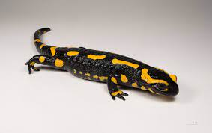
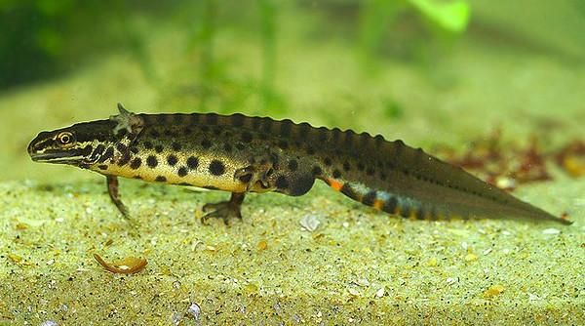
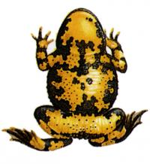
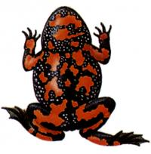
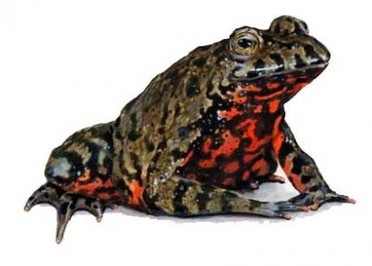
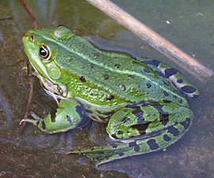
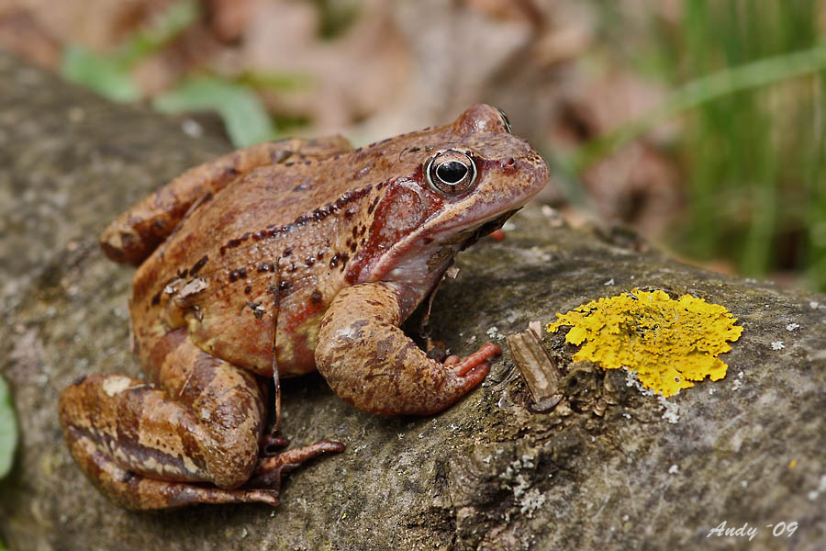
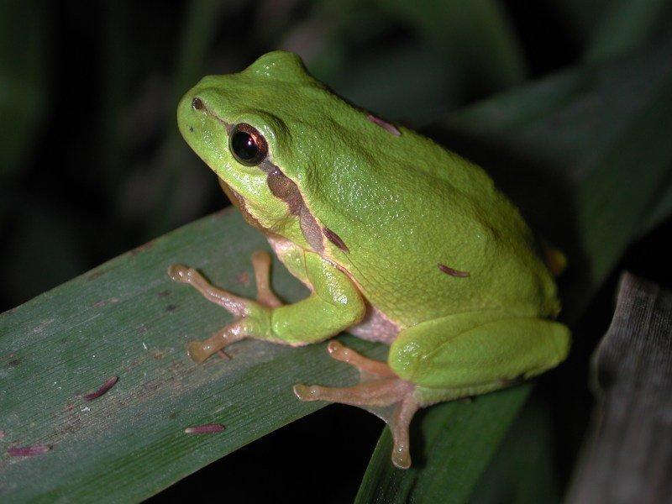
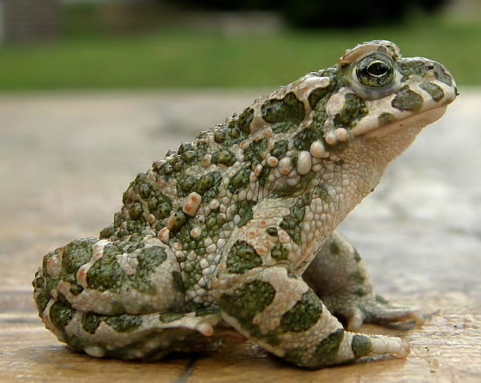
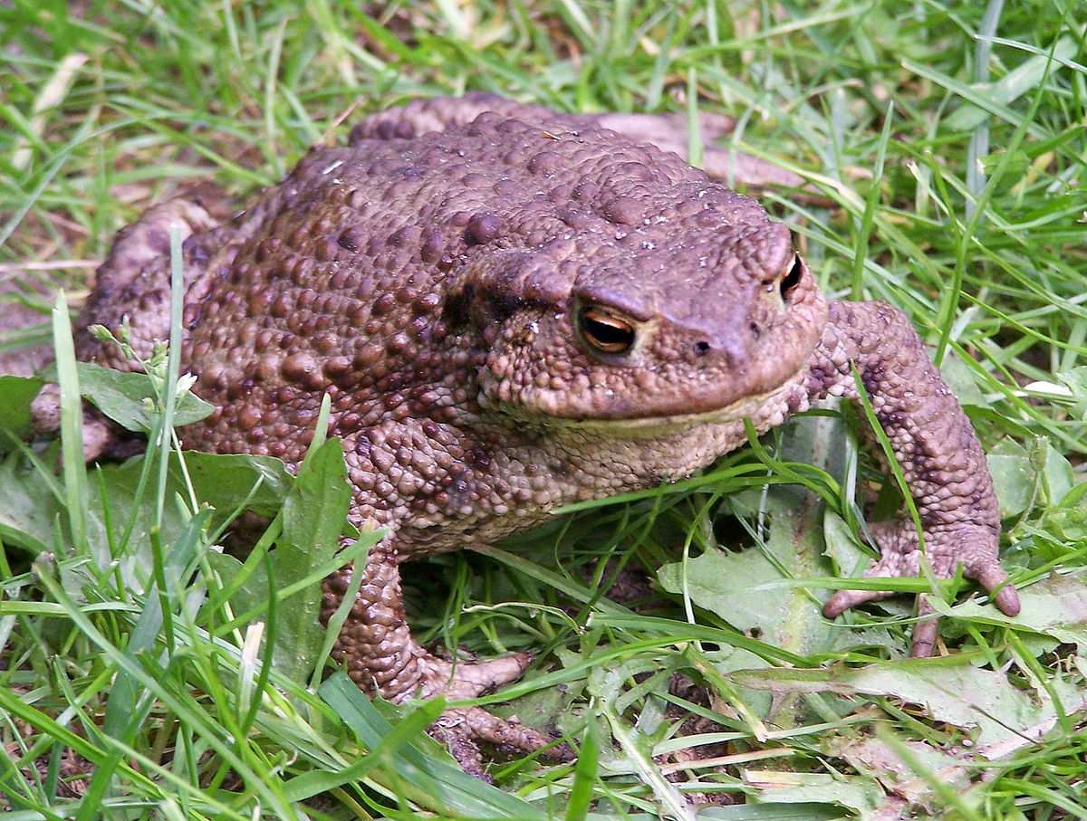
Obojživelníky
salamandra škvrnitá
mlok bodkovaný
kunka žltobruchá/kunka červenobruchá
skokan zelený
skokan hnedý
rosnička zelená
ropucha zelená
ropucha bradavičnatá

Slide 5
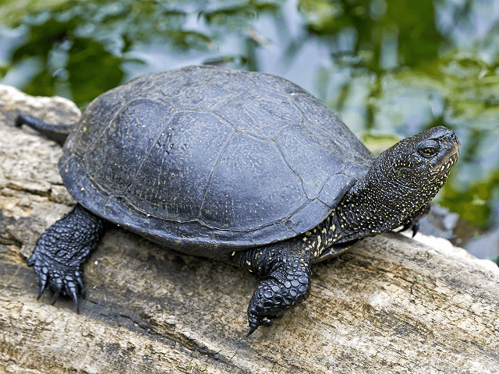
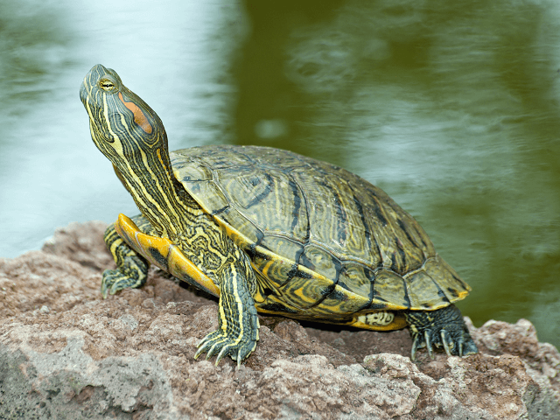
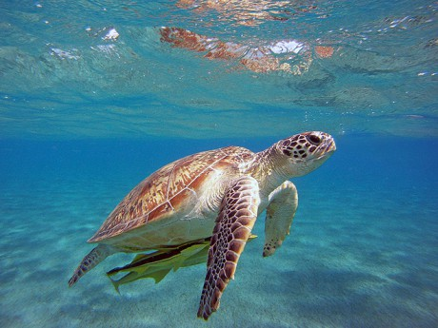
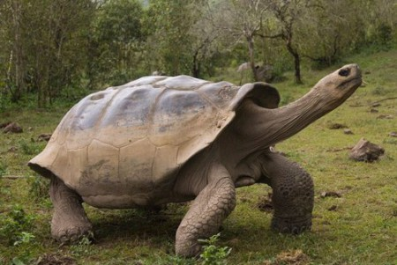
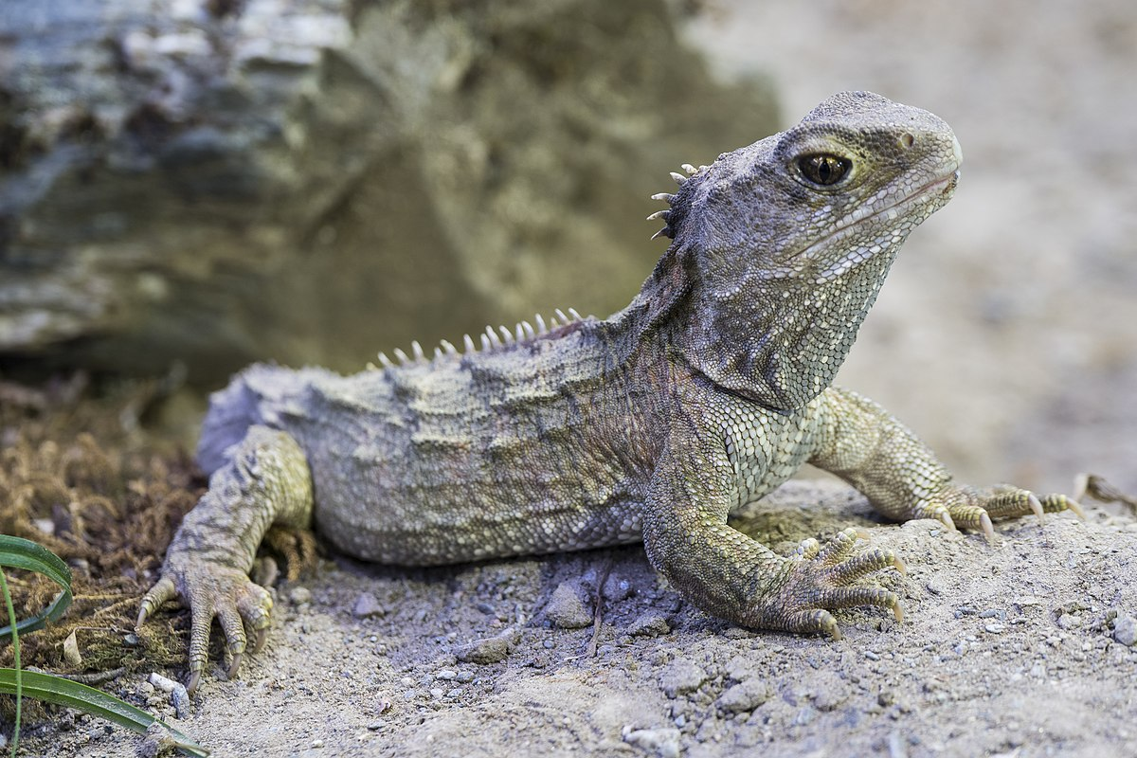
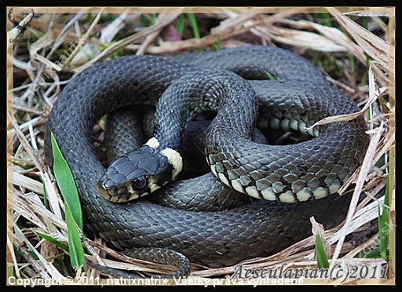
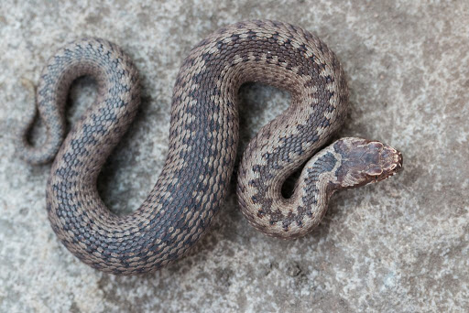
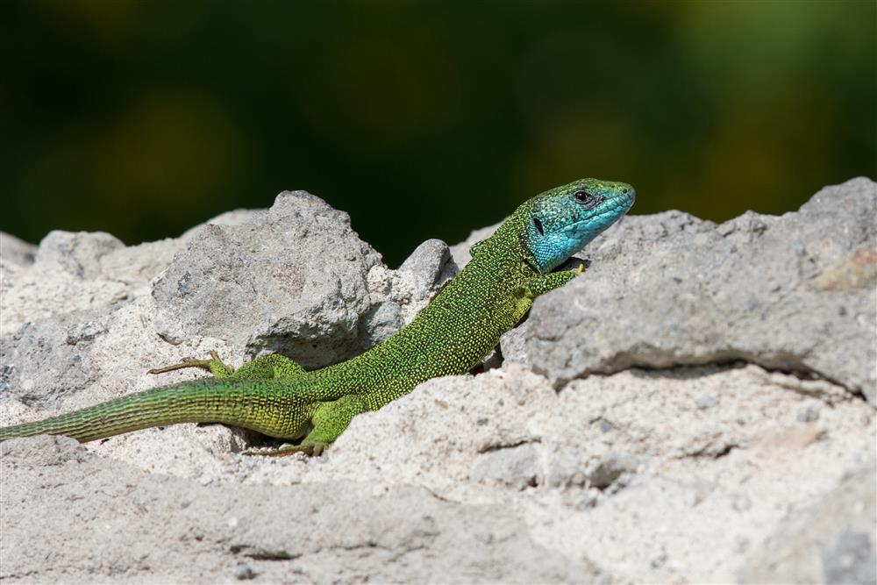
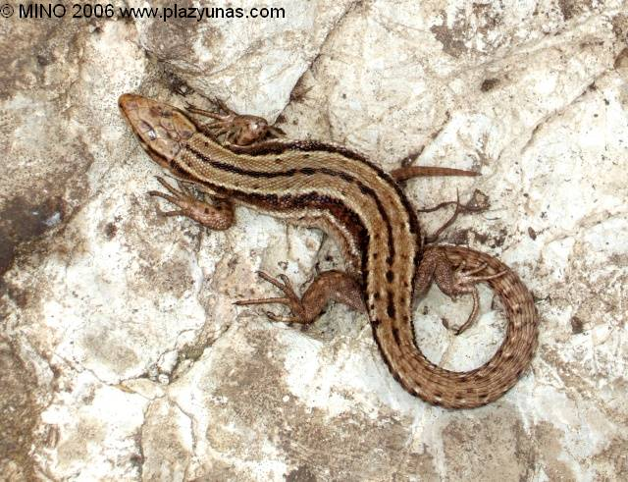
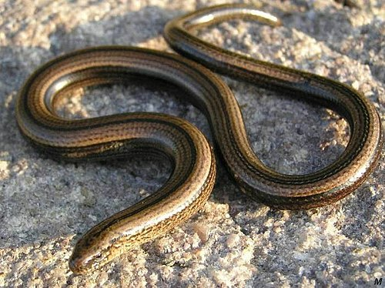
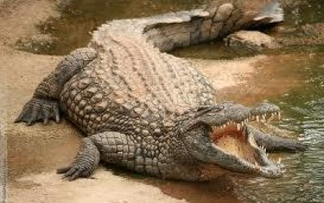
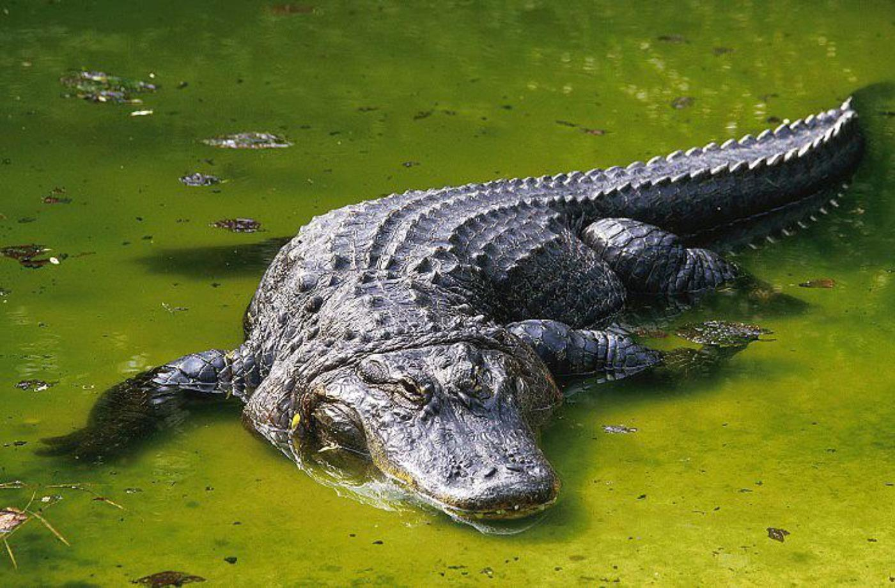
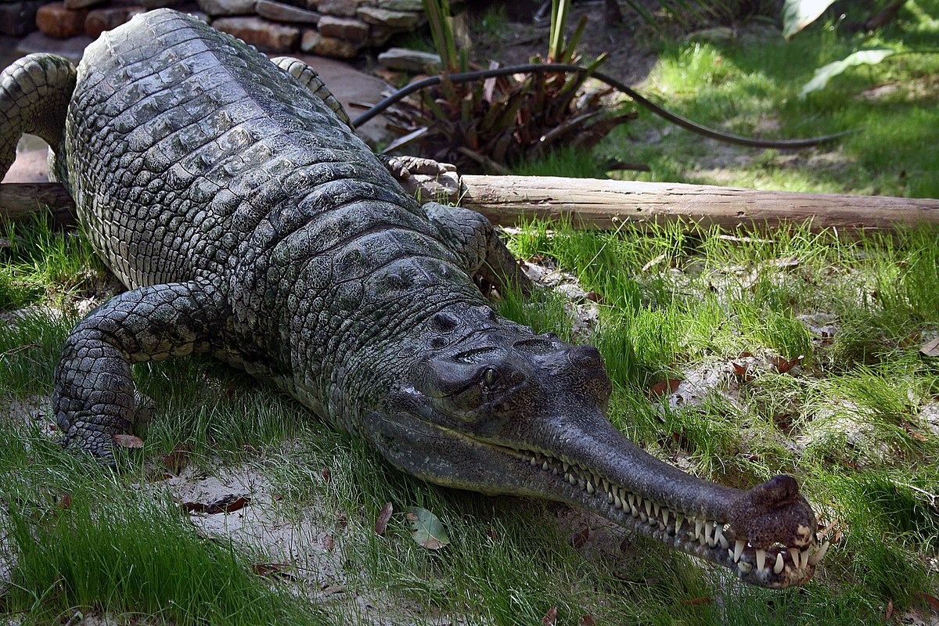
Plazy
korytnačka močiarna
korytnačka písmenková
kareta obrovská
korytnačka slonia
hatéria bodkovaná
užovka obojková
vretenica severná
jašterica zelená
jašterica živorodá
slepúch lámavý
krokodíl nílsky
aligátor severoamerický
gaviál indický

Slide 6
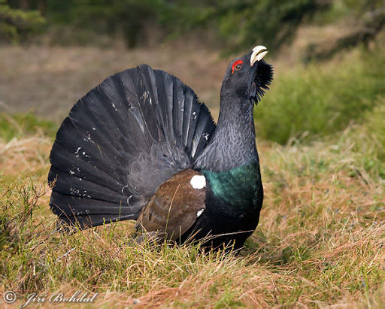
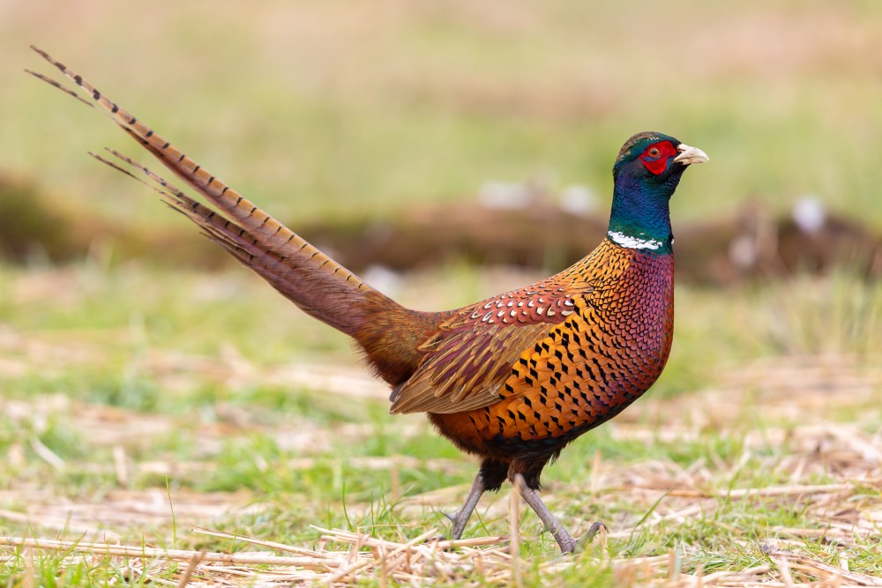
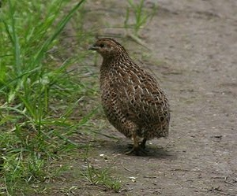
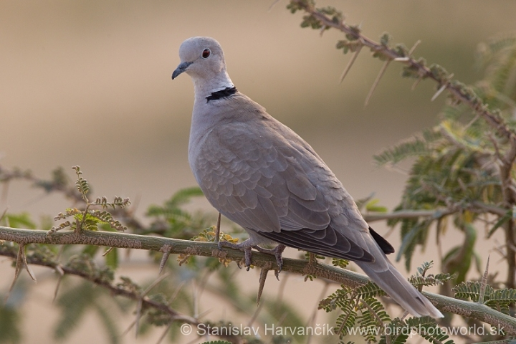
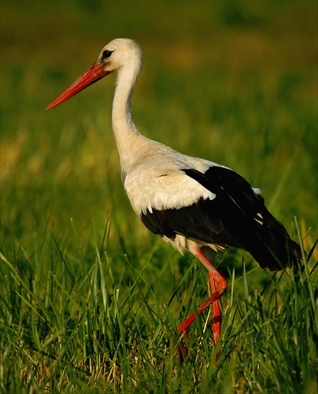
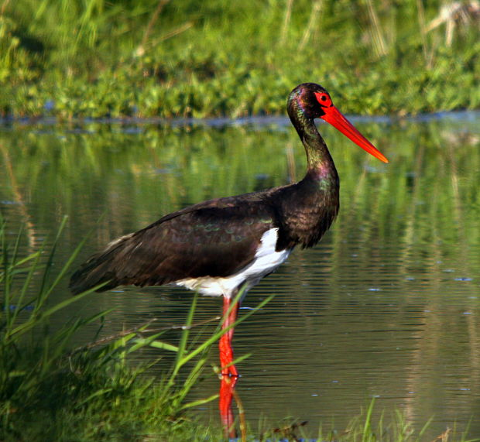
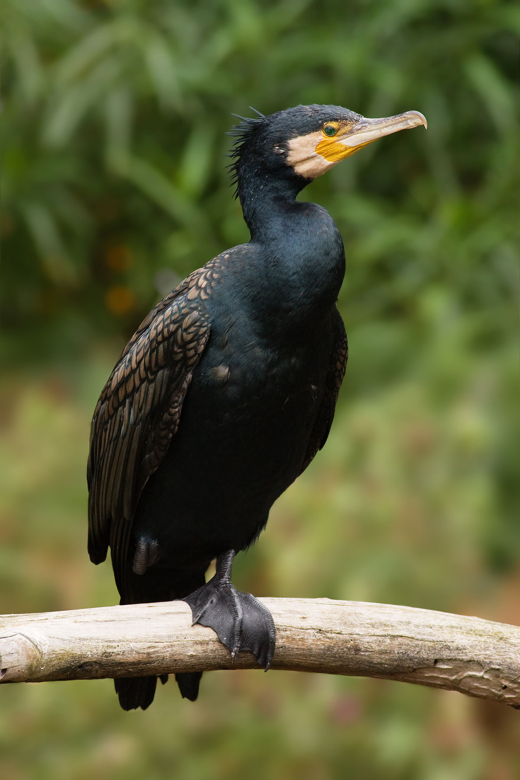
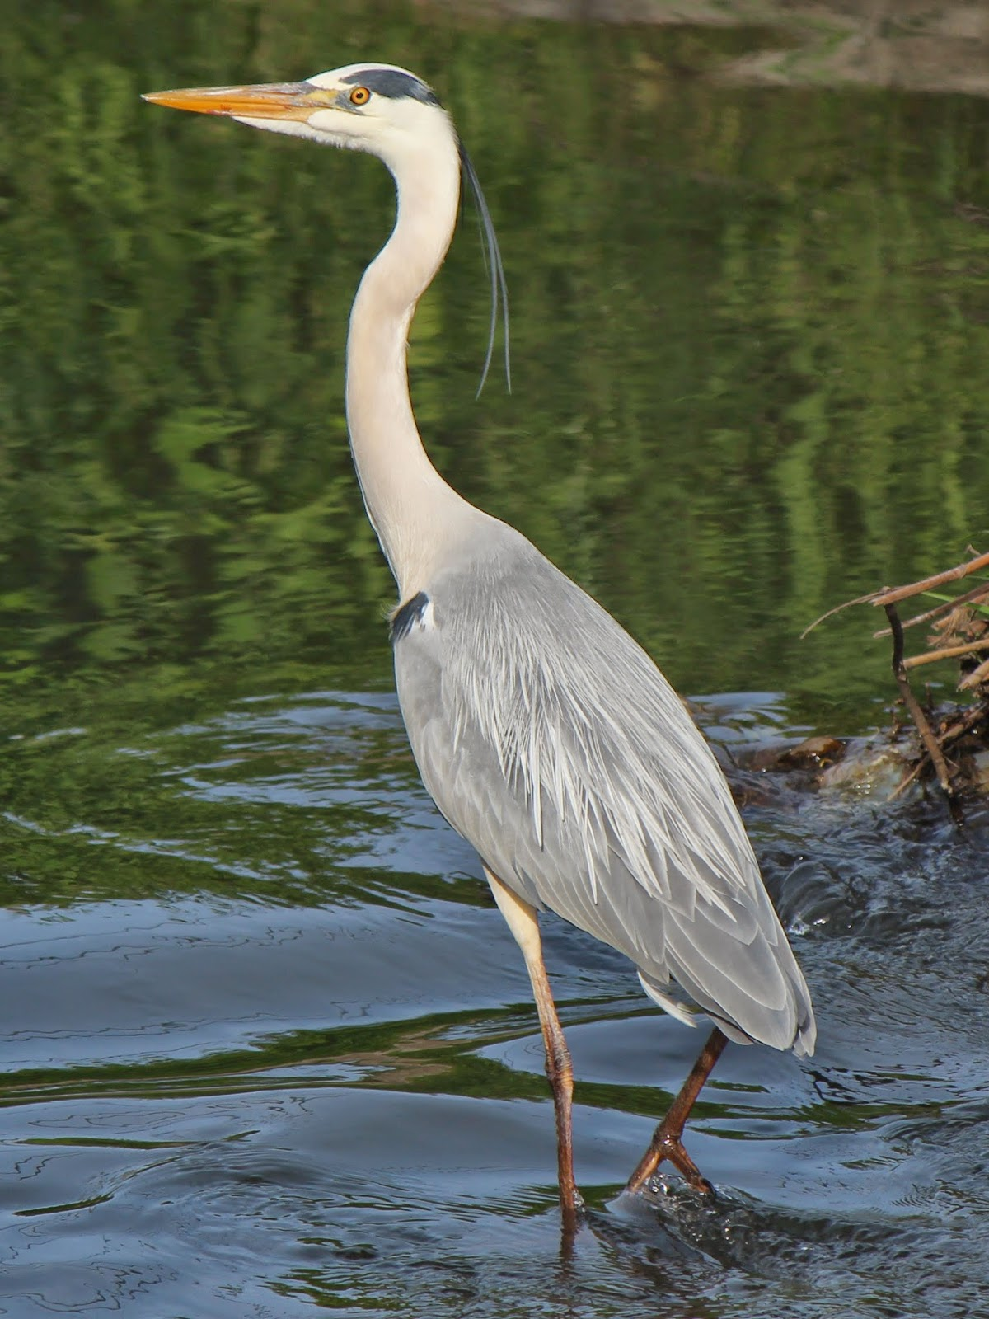
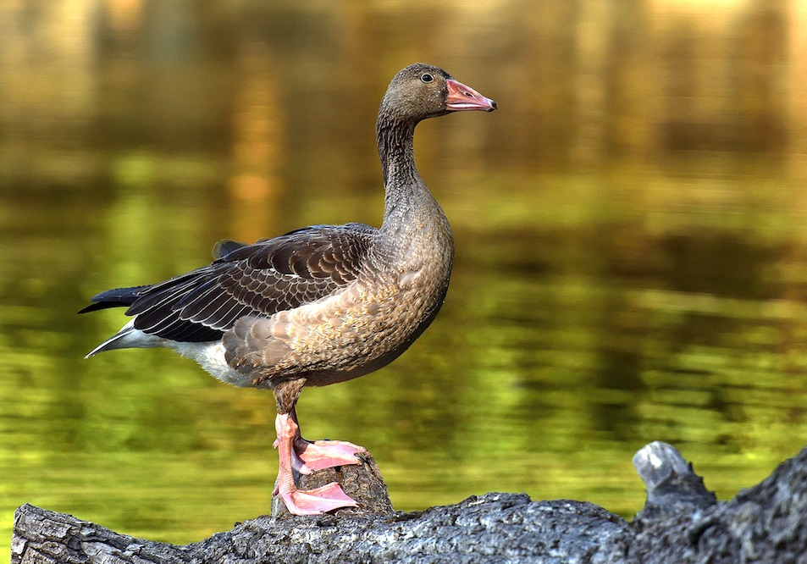
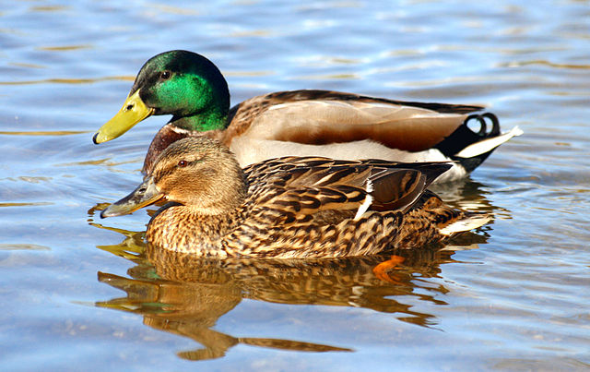
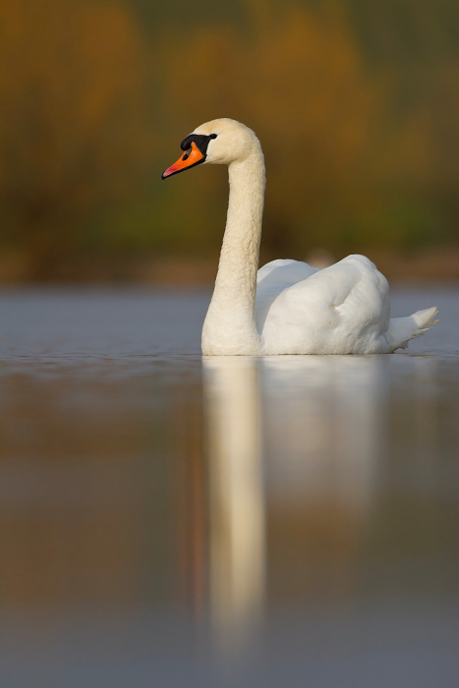
Vtáky
tetrov hlucháň
bažant poľovný
prepelica poľná
hrdlička záhradná
bocian biely
bocian čierny
kormorán veľký
volavka popolavá
hus divá
kačica divá
labuť hrdozobá

Slide 7
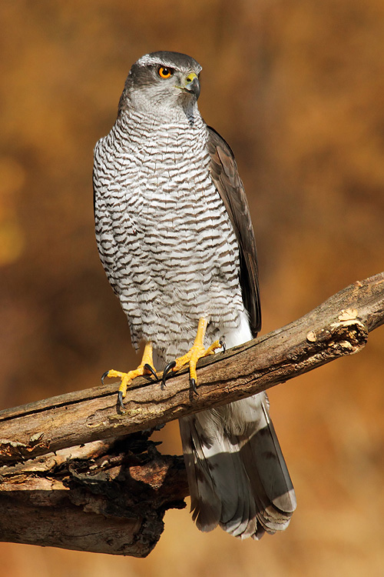
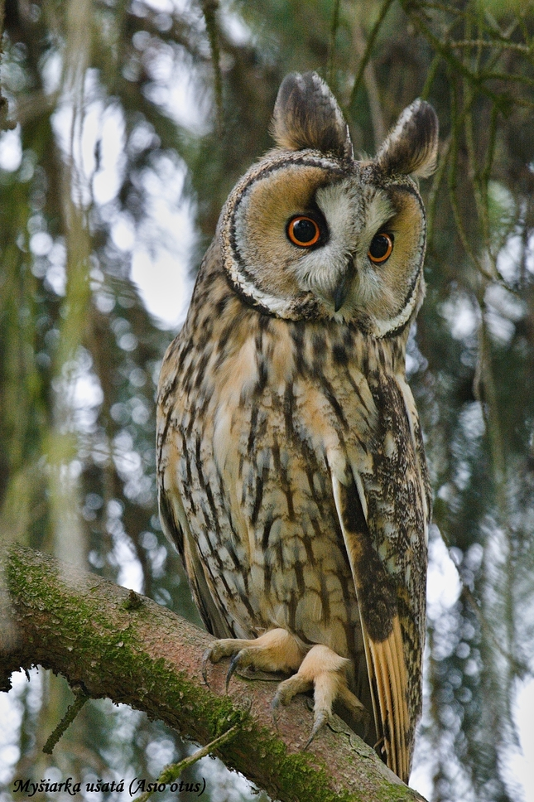
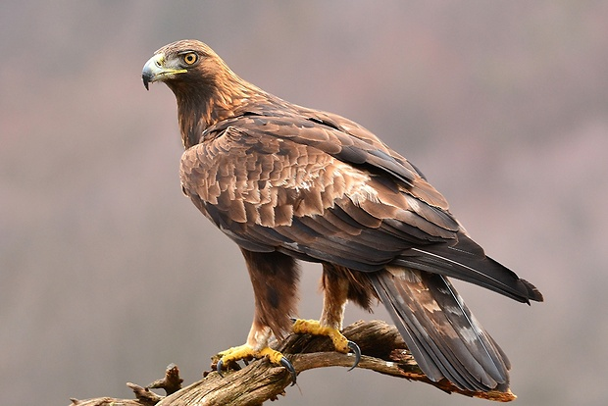
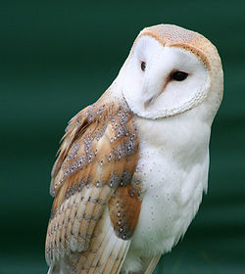







Vtáky
orol skalný
jastrab lesný
plamienka driemavá
myšiarka ušatá
rybárik riečny
včelárik zlatý
lastovička domová
belorítka domová
ďateľ veľký
vrana túlavá

Slide 8










Vtáky
havran čierny
sojka škriekavá
sýkorka bielolíca
slávik červienka
brhlík lesný
drozd čierny
škorec lesklý
pipíška chochlatá
strnádka žltá
vrabec domový

Slide 9














Cicavce
kuna skalná
lasica myšožravá
rys ostrovid
tiger pásavý
gepard štíhly
leopard škvrnitý
vlk dravý
líška hrdzavá
jazvec lesný
vydra riečna
medveď hnedý
tuleň obyčajný
mrož ľadový
diviak lesný

Slide 10













Cicavce
tapír indický
nosorožec ostrorohý/nosý
jeleň lesný
srnec lesný
daniel škvrnitý
muflón hôrny
sob polárny
zubor európsky
ťava jednohrbá, dvojhrbá
zebra stepná
žirafa škvrnitá
antilopa skákavá

Slide 11













Cicavce
vráskavec obrovský
kosatka dravá
veľryba grónska
delfín skákavý
jež tmavý
krt podzemný
netopier veľký
vtákopysk divný
ježura austrálska
kengura červená
orangutan bornejský
gorila nížinná
šimpanz učenlivý

